Slide 1
디자인 패턴
디자인 패턴 이란 ?
객체지향 프로그래밍 언어로 소프트웨어 개발할 때에, 특정 상황에서
자주 나타나는 문제를 해결하기 위해 수많은 개발자가 쌓아온 솔루션
3가지 형태로 분리 '객체를 어떻게 생성할 것인가?’ -> 생성 패턴
‘생성된 객체들을 어떻게 조합/합성할 것인가?’ -> 구조 패턴
‘객체들이 어떻게 상호작용하고 어떻게 책임을 가져가는가?’ -> 행동 패턴
박지우

Slide 2
디자인 패턴의 종류
생성(Creational) 패턴 | 구조(Structural) 패턴 | 행동(Behavioral) 패턴
Singleton Abstract Factory Factory(Method) Builder Prototype | Adapter Composite Decorator Facade Flyweight Proxy | Command Interpreter Iterator Mediator Memento Observer State Strategy Template Method

Slide 3
생성 패턴 (Creational Pattern)
생성 패턴이란?
생성패턴은 인스턴스를 만드는 절차를 추상화하는 패턴
시스템으로부터 객체의 생성/합성 방법을 분리
생성패턴은 시스템이 어떤 구체 클래스를 사용하는지, 또한 인스턴스들이 어떻게 만들어지고 어떻게 합성되는지에 대한 정보를 완전히 가려줌

Slide 4
1.싱글톤 패턴 Singleton
싱글톤 패턴이란?
싱글톤 패턴은 객체지향 디자인 패턴에서 가장 유명한 패턴 중 하나 어떤 클래스의 인스턴스가 오직 하나임을 보장하며, 이 인스턴스에 접근할 수 있는 전역적인 접촉점을 제공하는 패턴
정리하자면, 프로그램 시작부터 종료 시까지 어떤 클래스의 인스턴스가 메모리 상에 단 하나만존재할 수 있게 하고 이 인스턴스에 대해 어디에서나 접근할 수 있도록 하는 패턴

Slide 5
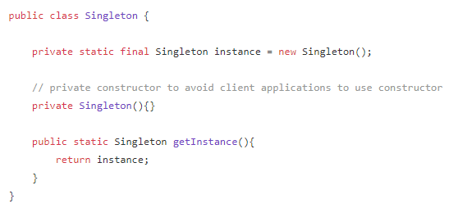
1-1. Eager Initialization
Eager Initialization은 가장 간단한 형태의 구현 방법
인스턴스를 사용하지 않더라도 인스턴스를 생성하기 때문에 자칫 메모리 낭비가 발생
Exception에 대한 Handling도 제공하지 않음

Slide 6
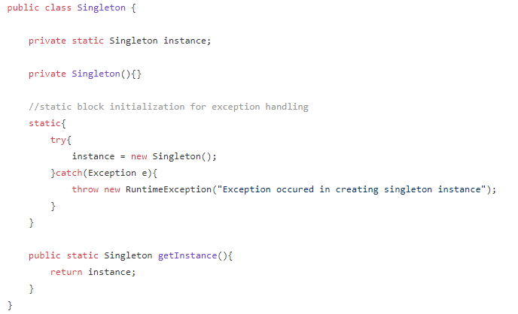
1-2. Static Block Initialization
Exception Handling에 대한 옵션을 제공
Eager Initialization과 마찬가지로 클래스 로딩 단계에서 인스턴스를 생성하기 때문에 메모리가 낭비

Slide 7
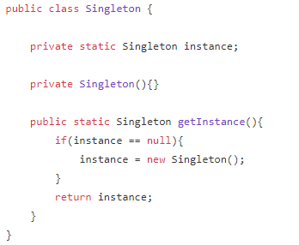
1-3. Lazy Initialization
앞선 두 방식과는 달리 나중에 초기화하는 방법
getInstance() 메소드를 호출할 때에 인스턴스가 없다면 생성
Multi-Thread 환경에서 동기화 문제가 발생할 수 있음

Slide 8
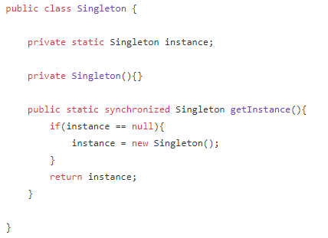
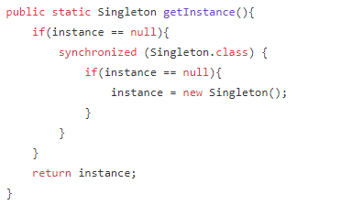
1-4. Thread Safe Singleton
Multi-Thread 환경의 문제를 해결하기 위해 Synchronized를 걸어두는 방식
Synchronized에 대한 비용이 크기 때문에 싱글톤 인스턴스 호출이 잦은 어플리케이션에서는 성능이 떨어짐
-> Double checked locking : getInstance() 메소드 수준에 lock을 걸지 않고 instance가 null일 경우에만 synchronized가 동작
Double checked locking

Slide 9
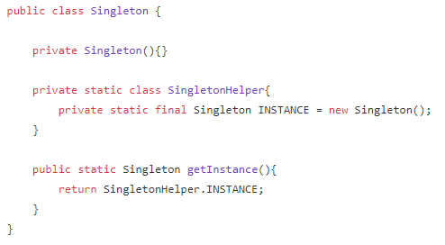
1-5. Bill Pugh Singleton Implementaion
inner static helper class를 사용하는 방식
현재 가장 널리 쓰이는 싱글톤 구현 방법
Singleton 클래스가 Load 될 때에도 Load 되지 않다가 getInstance()가 호출됐을 때 인스턴스를 생성

Slide 10
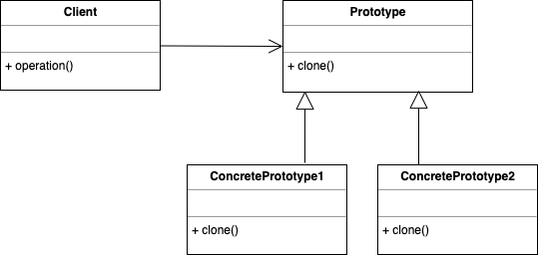
2. 프로토타입 패턴(Prototype Pattern)
프로토타입 패턴이란?
동일한 객체를 여러 번 생성해야 하는 비용을 줄이기 위해 고안된 패턴
Cloneable 인터페이스를 상속받아 clone 메소드를 overide 하여 사용

Slide 11
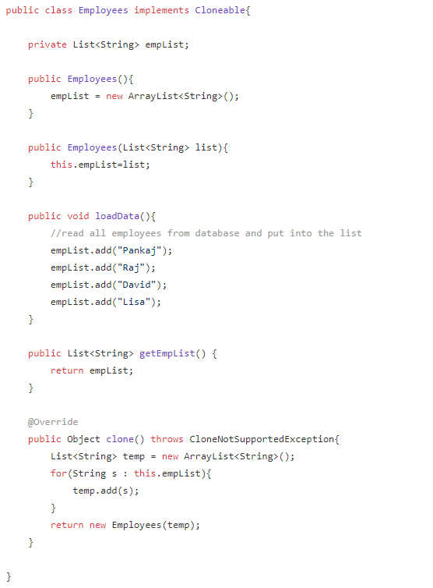
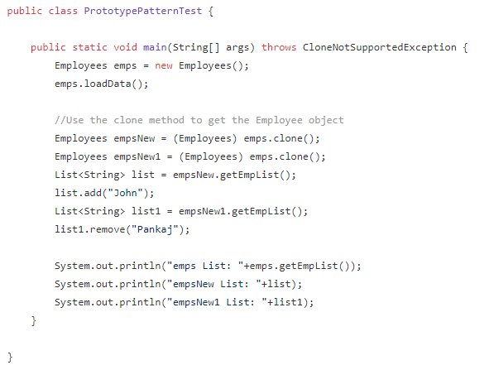

2. 프로토타입 예제

Slide 12
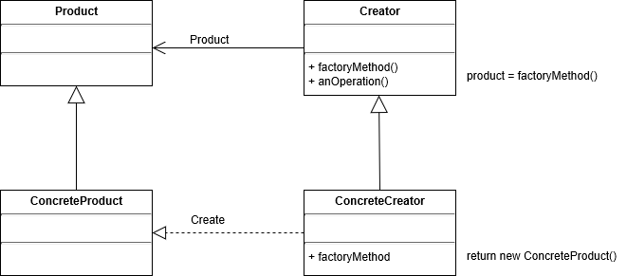
3. 팩토리 패턴(Factory Pattern)
프로토타입 패턴이란?
객체를 생성하는 인터페이스는 미리 정의하여 서브 클래스 쪽에서 인스턴스 생성을 결정을 내리는 패턴
서브 클래스를 가진 슈퍼 클래스가 있을 때 인풋에 따라 하나의 자식 클래스의 인스턴스를 리턴해주는 방식

Slide 13
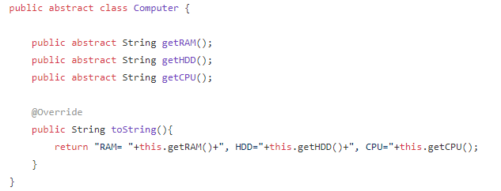
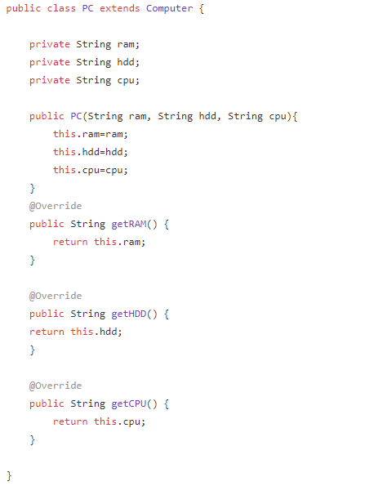
3. 팩토리 예제
Computer라는 Super 클래스 생성
Computer를 상속받은 PC와Server라는 sub 클래스 생성

Slide 14
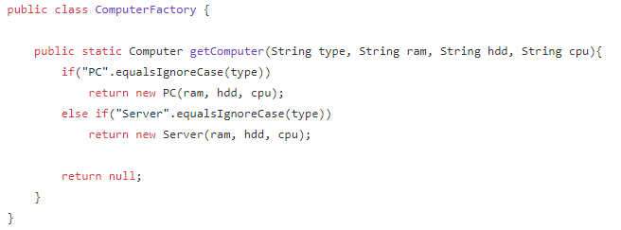
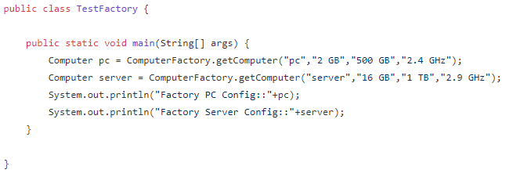
3. 팩토리 패턴 예제
호출 및 결과
Factory class를 Singleton으로 구현해도 되고, 서브클래스를 리턴하는 static 메소드로 구현해도 됨
getComputer()와 같이 입력된 파라미터에 따라 다른 서브 클래스의 인스턴스를 생성하고 리턴
장점
팩토리 패턴은 클라이언트 코드로부터 서브 클래스의 인스턴스화를 제거하여 서로 간의 종속성을 낮추고, 결합도를 느슨하게 하며(Loosely Coupled), 확장이 가능
팩토리 패턴은 클라이언트와 구현 객체들 사이에 추상화를 제공

Slide 15
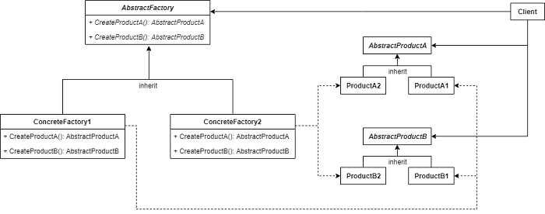
4. 추상 팩토리 패턴 (Abstract Factory Pattern)
추상 팩토리 패턴이란?
상세화된 서브클래스를 정의하지 않고도 서로 관련성이 있거나 독립적인 여러 객체의 군을 생성하기 위한 인터페이스를 제공하는 패턴
추상 팩토리 패턴은 파라미터 값으로 서브클래스에 대한 식별 데이터를 받는 것이 아니라 또 하나의 팩토리 클래스를 받습니다.

Slide 16
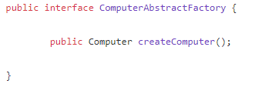
4. 추상 팩토리 예제
기존 팩토리 패턴
추상 팩토리 패턴은 중간 단계에서 인스턴스 생성 인터페이스를 제공

Slide 17
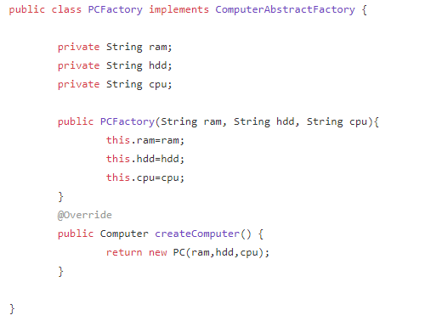
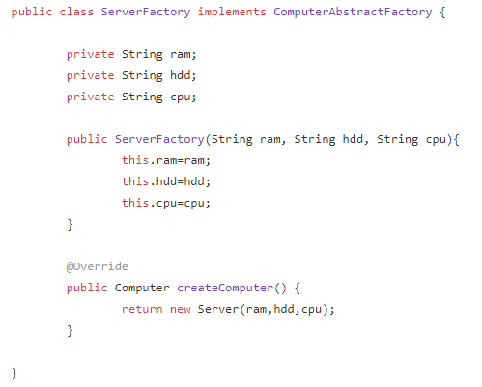
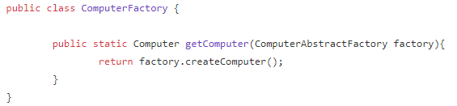
4. 추상 팩토리 예제
ComputerAbstractFactroy를 상속받은 PCFactory, ServerFactory 인스턴스 생성 클래스를 구현
ComputerFacotry 클래스를 파라미터로 조건문 없이 인스턴스를 생성

Slide 18
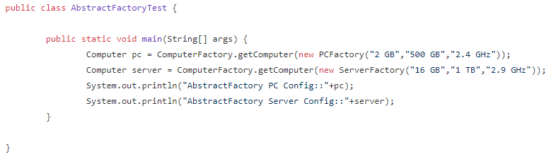
4. 추상 팩토리 예제
팩토리 패턴의 호출
추상 팩토리 패턴의 호출

Slide 19
4. 추상 팩토리의 장점
추상 팩토리 패턴은 구현(Implements)보다 인터페이스(Interface)를 위한 코드 접근법을 제공합니다. 위 예에서 getComputer() 메소드는 파라미터로 인터페이스를 받아 처리를 하기 때문에 getComputer() 에서 구현할 것이 복잡하지 않습니다.
추상 팩토리 패턴은 추후에 sub class를 확장하는 데 있어 굉장히 쉽게할 수 있습니다. 위 예에서 만약 Laptop 클래스를 추가하고자 한다면 getComputer()의 수정 없이 LaptopFactory만 작성해주면 됩니다. 이러한 특징에 기반하여 추상 팩토리 패턴은 "Factory of Factories"라고도 불립니다.
추상 팩토리 패턴은 팩토리 패턴(팩토리 메소드 패턴)의 조건문(if-else, switch 등)으로부터 벗어납니다.

Slide 20
5. 빌더 패턴 (Builder Pattern)
빌더 패턴이란?
Builder 클래스를 만들어 필수 값에 대해서는 생성자를 통해, 선택적인 값들에 대해서는 메소드를 통해 값을 입력받은 후에 build() 메소드를 통해 최종적으로 하나의 인스턴스를 리턴하는 방식
많은 Optional한 멤버 변수(혹은 파라미터)나 지속성 없는 상태 값들에 대해 처리해야 하는 문제들을 해결
-> 팩토리 패턴이나 추상 팩토리 패턴은 클라이언트로부터 팩토리 클래스로 많은 파라미터를 넘겨주거나 Null 또는 많은 파라미터 값, 순서 등에 대한 관리가 어려워지고 sub 클래스가 무거워지고 복잡해지면서 많은 이슈들이 발생
빌더 패턴 생성 방법
1. 빌더 클래스를 Static Nested Class로 생성 이때, 관례적으로 생성하고자 하는 클래스 이름 뒤에 Builder를 붙인다.
빌더 클래스의 생성자는 public으로 하며, 필수 값들에 대해 생성자의 파라미터로 받음
2. Optional 값들에 대해서는 각각의 속성마다 메소드로 제공하며, 메소드의 리턴 값이 빌더 객체 자신이어야 한다.
3. 빌더 클래스 내에 build() 메소드를 정의하여 최종 생성된 인스턴스을 제공합니다. build()를 통해서만 객체 생성을 제공하기 때문에 생성 대상이 되는 클래스의 생성자는 private으로 정의해야 한다.

Slide 21
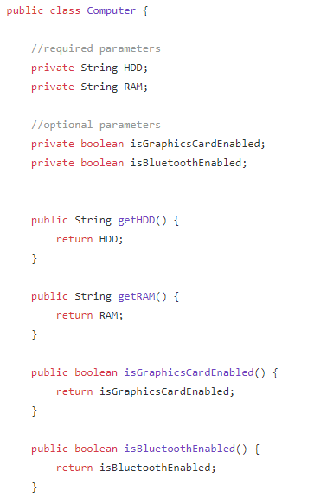
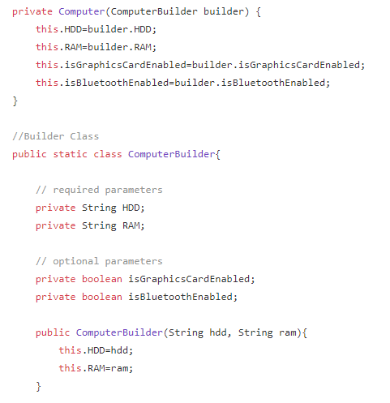
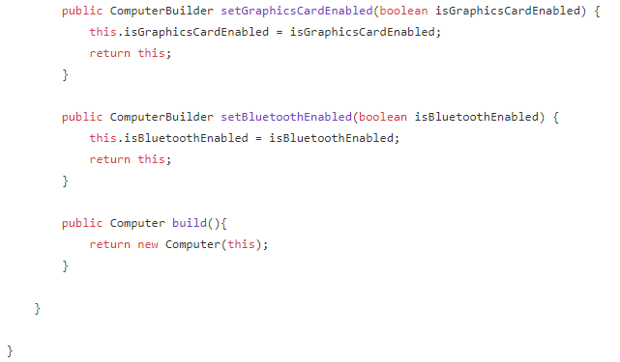
5. 빌더 패턴 예제

Slide 22
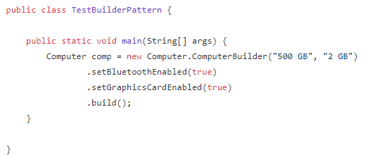
5. 빌더 패턴 예제
각 인자가 어떤 의미인지 알기 쉽다
setter 메소드가 없으므로 변경 불가능 객체를 만들 수 있다.
한 번에 객체를 생성하므로 객체 일관성이 깨지지 않는다.
build() 함수가 잘못된 값이 입력되었는지 검증하게 할 수도 있다.

